Slide 1
2021.12.14(加班)~2021.12.15
工作日報
記錄人：葉柏漢
記錄日期：2021.12.15
工作時間：
18:00~20:00
13:30~17:30

Slide 2

本日工作事項
Day work
新增溫控功能(加班)
修改系統許多細項

Slide 3
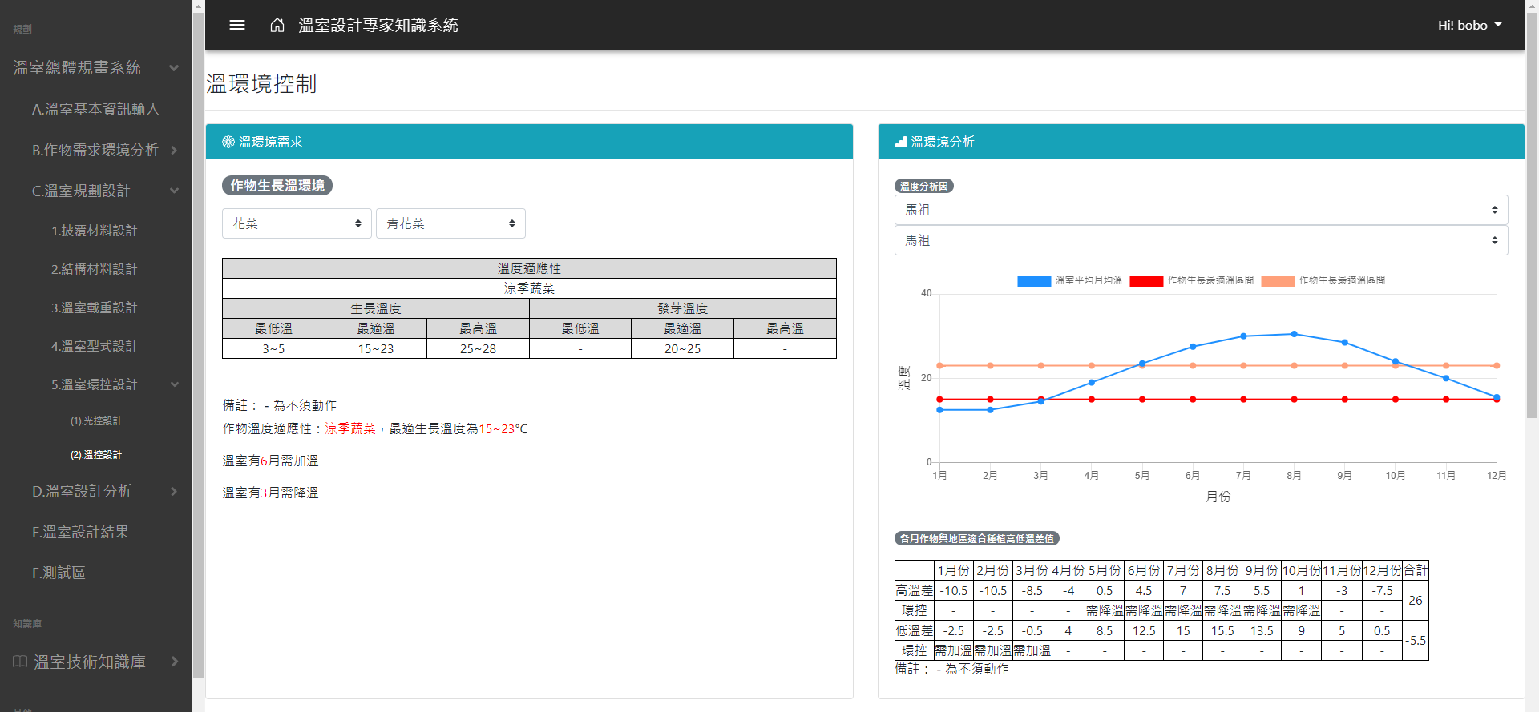
新增溫控功能
Project designing

Slide 4
謝謝觀看

